Slide 1


Fransuz tili
6-sinf
Thème: Il ressemble au Père Noel.

Slide 2
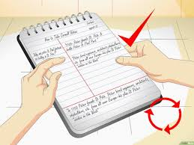
Aujourd’hui, on va ...
vérifier votre devoir à la maison
écouter la chanson « Une jeune fille de 90 ans »
lire le dialogue entre Julien et Paul
réviser l’emploi du Présent de l’Indicatif et sa formation
faire des activités

Slide 3

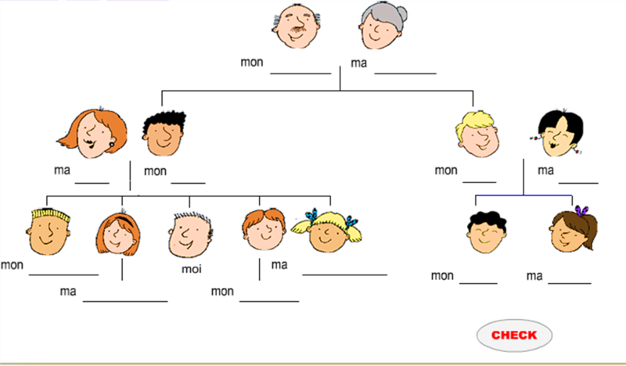
Vérification de devoir:
Créer son arbre généalogique.
papi
mamie
mère
père
oncle
tante
frère
soeur cadette
cousin
cousine
soeur
frère cadet

Slide 4
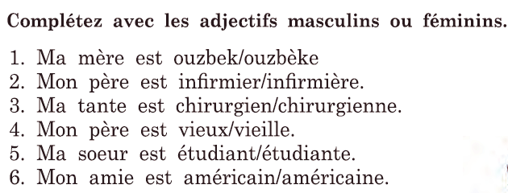
2.Faire l’activité 7 à la page 11.

Slide 5
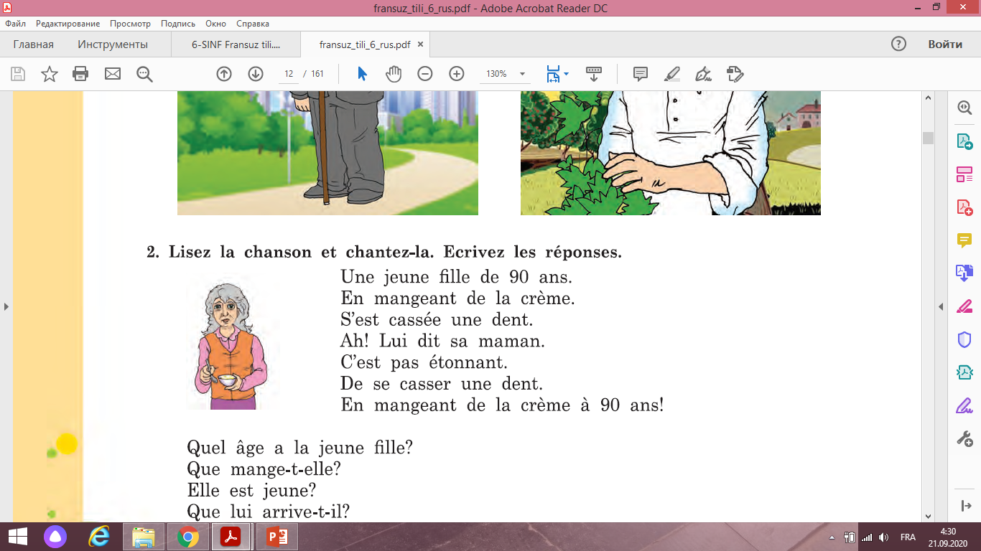
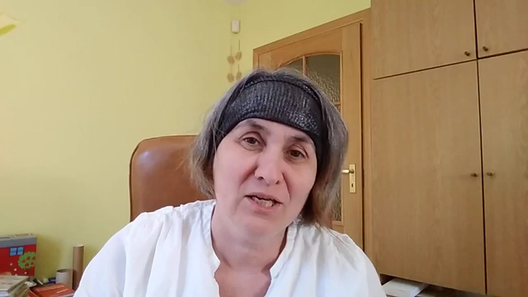
Elle n’est pas jeune

Slide 6
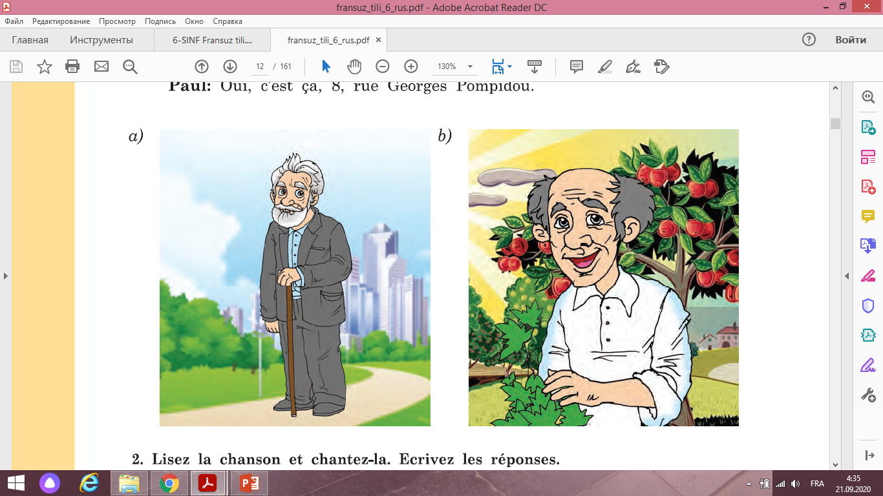
Il ressemble au Père Noel.
Julien: Qui est ce mosieur avec une canne?
Paul: C’est le grand-père de Marcel. Tu te souviens de Marcel?
J: Bien sûr! Il est au collège de Louise Michel, avec nous! Le grand-père de Marcel? Quel âge a son grand-père?
P: Il a 76 ans.
J: Tu vois la grande barbe te les grandes moustaches qu’il a?
P: Oui, il ressemble au Père Noel.
J: Tu sais où il habite?
P: Mais oui! C’est la même adresse que celle de Marcel!

Slide 7
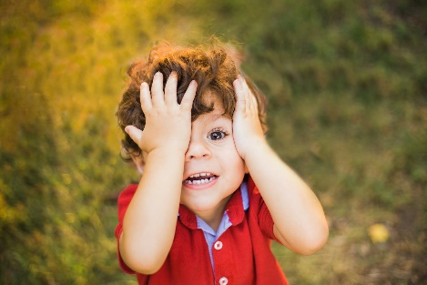

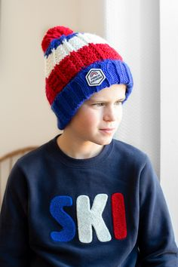


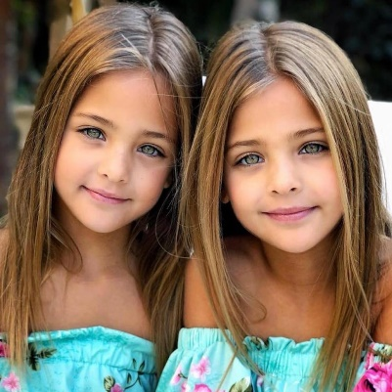
Conjugaison de « être » et « avoir » au Présent
Je suis tout petit.
Tu es mon ami.
Il est français.
Nous sommes élèves.
Vous êtes professeur.
Elles sont jumelles.

Slide 8
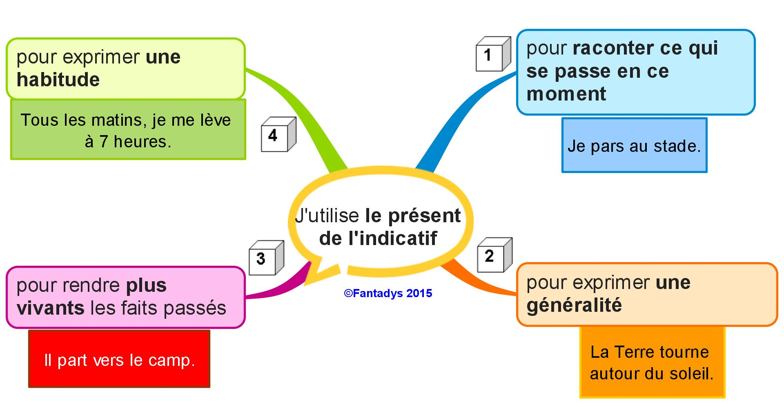
Emplois du Présent

Slide 9
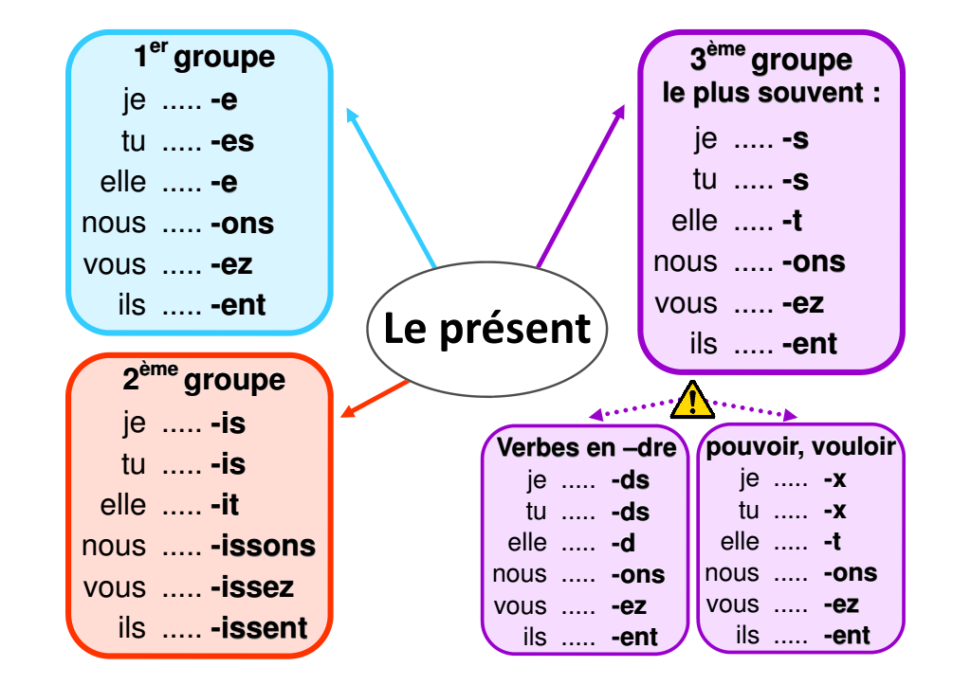
Formation

Slide 10
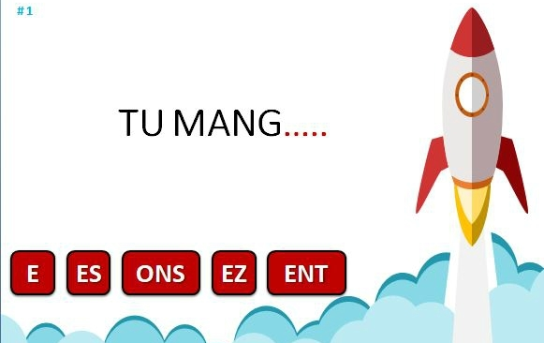
Activité à faire:
ent
Nicolas et Paul lis____ des romans.
Tu habit___ à Madrid.
Le corbeau préfèr__ le fromage.
Est-ce-que Paul cherch__ son ballon?
Nous regard____ la télé.
J’écout__ de la musique.
es
e
e
ons
e

Slide 11
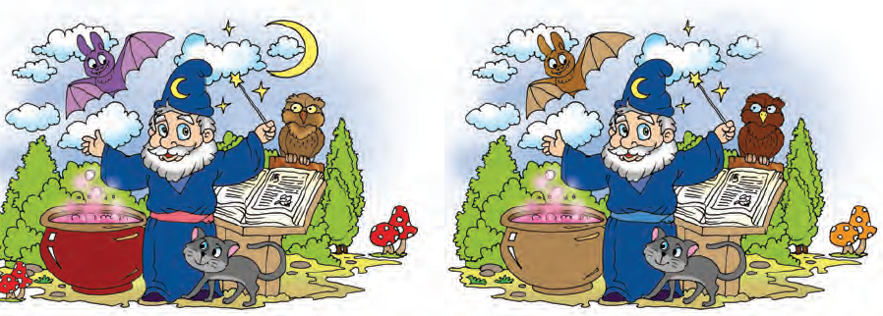
Devoir:
Faire l’activité 6 à la page 13.
Trouvez des différences entre deux photos.

Slide 12
La leçon est finie et merci pour l’attention!!!

